Slide 1



Slide 2
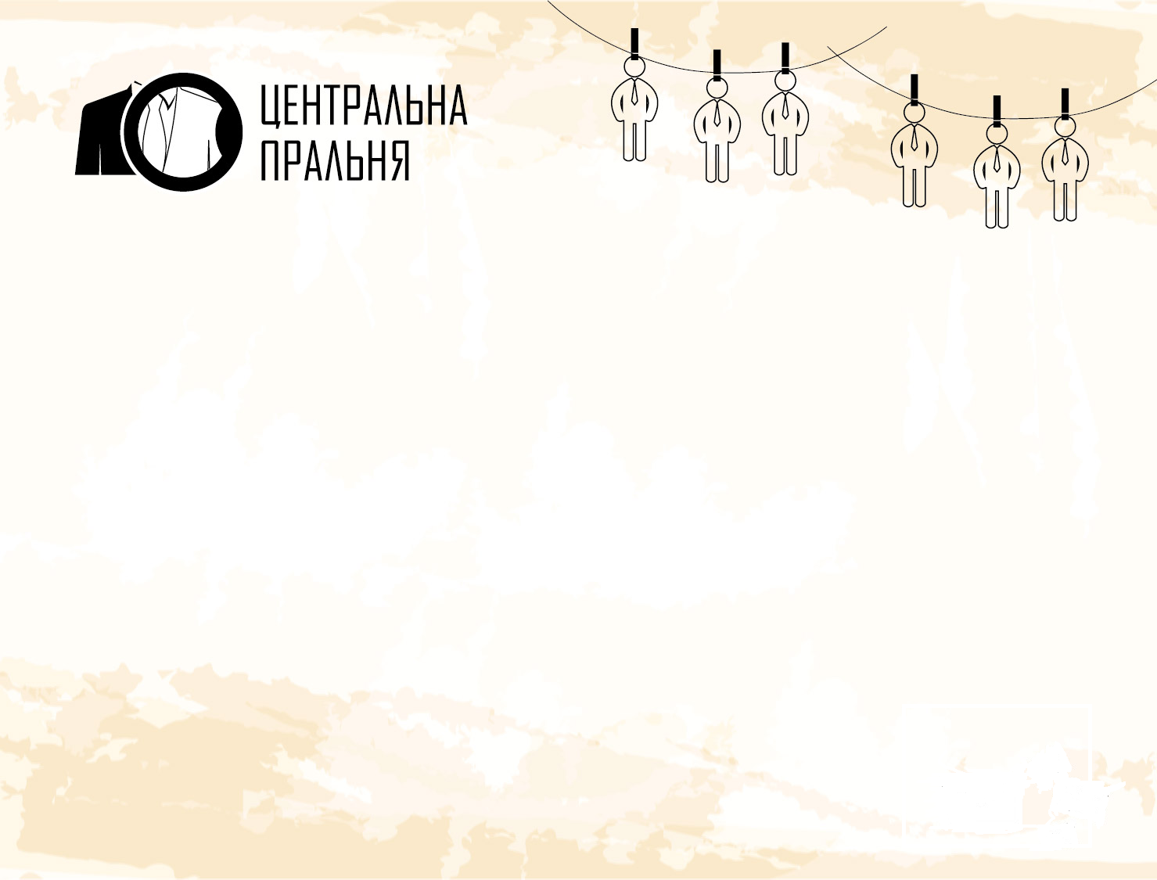

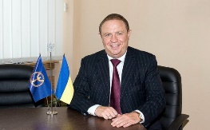





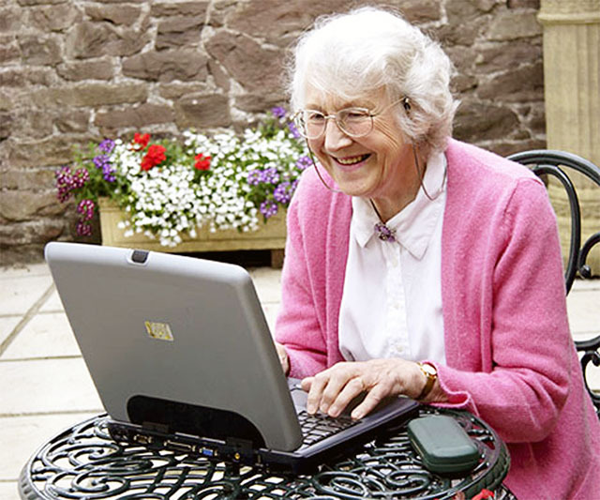



Навіщо наша система?
Всі ми користуємося послугами державних організацій і не завжди залишаємося задоволені їх якістю. Деякі з нас навіть намагаються виправити ситуацію – написати скаргу або сходити на прийом до керівника.
Але це лише перший крок довгих поневірянь тому, що чиновники сидять в теплих кабінетах, отримують зарплатню та в перервах між пас’янсами пишуть Вам відписки, а Ви витрачаєте свій час. То ж до до кінця доходять лічені одиниці.

Slide 3
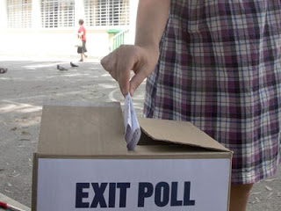
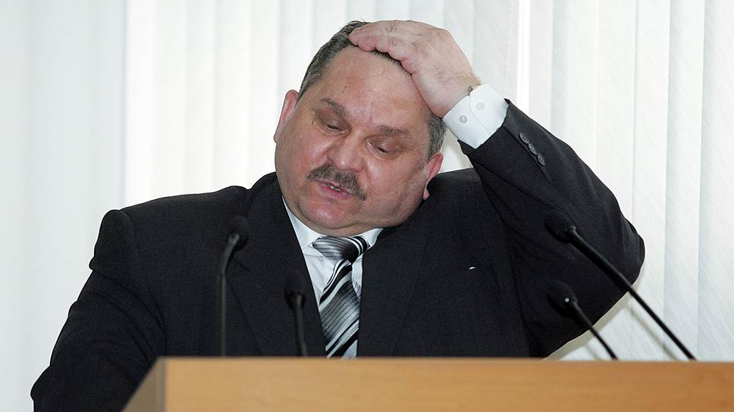
То що робити?
Тому з'явилася ідея надати людям шанс виправити ситуацію, для чого запитати у них, чи залишилися вони задоволені обслуговуванням, зібрати ці відгуки та зрозуміти, хто «косяче» і підвищує свої шанси на покарання, або навіть на звільнення. А хто працює сумлінно, та навпаки має отримати премію або піти на підвищення. Відгуки будуть публічні, а гласність – наша сила.
Коли чиновник зрозуміє, що все на виду і тягнеться за ним все життя, він має задуматися: «чи варто продовжувати «косячіти»?», та сподіваємось, почне виправлятися.

Slide 4


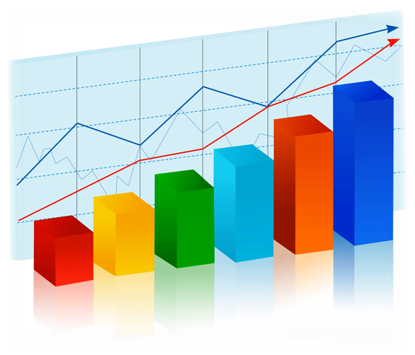
Яку проблему вирішуємо?
Система надає споживачу державних послуг не існуючу зараз зручну та швидку можливість залишити відгук по щойно отриманій послузі.
Дозволяє виявити «слабкі» місця в обслуговуванні та надає можливість виправити їх, що має призвести до удосконалення обслуговування державними організаціями, підвищенню їх прозорості та відновленню довіри до державних організацій та держави в цілому.

Slide 5
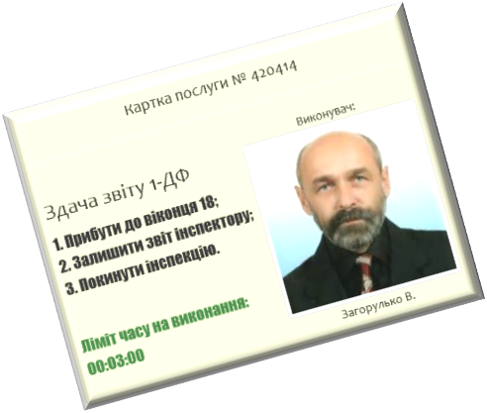
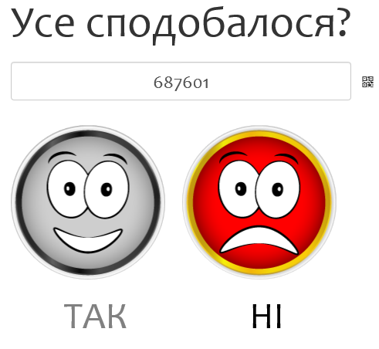
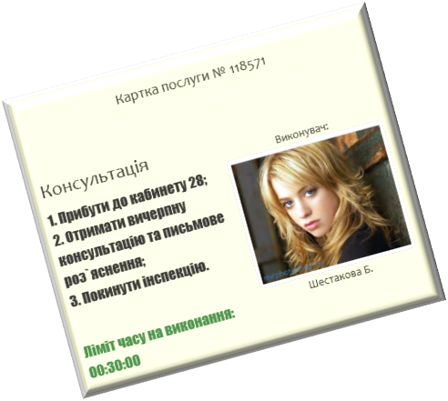
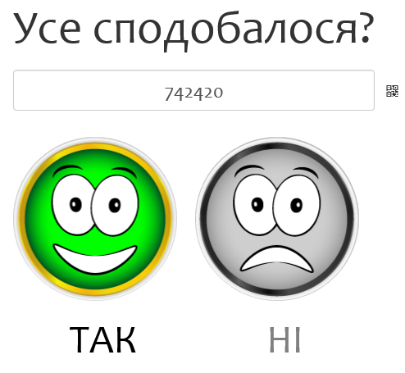
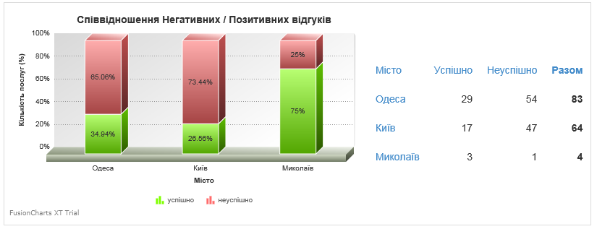
Як вирішуємо проблему?
Послуги стандартизуються за допомогою карток послуг, які відображаються споживачам заздалегідь, до отримання послуг. То вони знають як це має бути «в ідеалі».
Клієнти отримують замовлені послуги, порівнюють їх з регламентованими та залишають відгуки щодо якості обслуговування у системи.
Система надає можливість відповідальним особам аналізувати накопичені відгуки з метою прийняття рішення щодо удосконалення процесів.

Slide 6

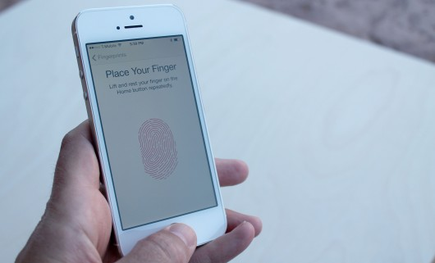
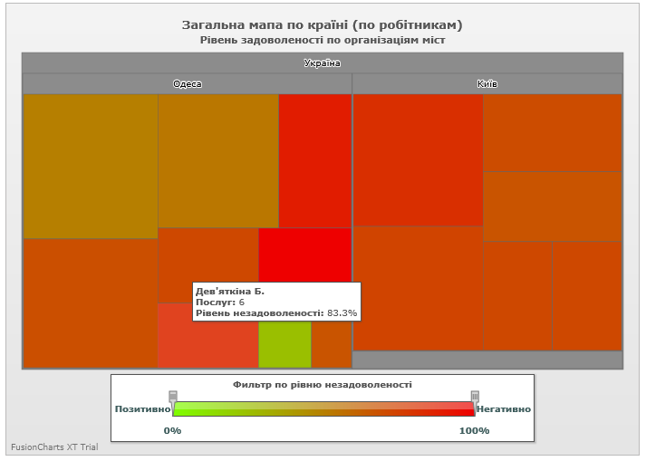
Які дані ми використовуємо?
Перелік працівників та посад організацій.
Перелік послуг організацій з чітким роз'ясненням процедур (картки послуг).
Дані, необхідні для ідентифікації клієнтів.
Система приймає та зберігає дані, котрі генерують отримувачі послуг державних установ, такі як «оцінка» та «відгук», які «прив’язані» до послуг та їх виконувачів.

Slide 7
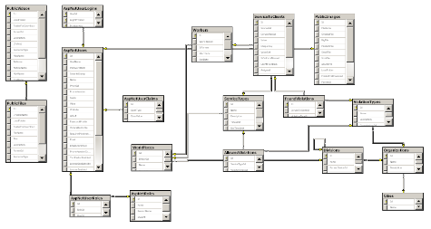
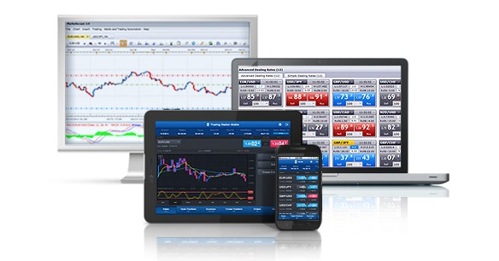
Що вже зроблено?
Створено робочий прототип, якій дозволяє ознайомитись з ідеєю:
http://pralnademo.azurewebsites.net/
Сформована візія повнофункційної системи

Slide 8
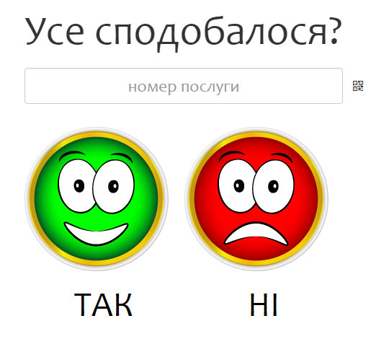
Демо версія системи
Уявіть, що Ви щойно отримали послугу та бажаєте залишити оцінку якості.
На вихіді з організації Ви бачите термінал
( наразі перейдіть за посиланням http://pralnademo.azurewebsites.net/ )

Slide 9
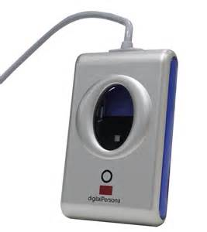
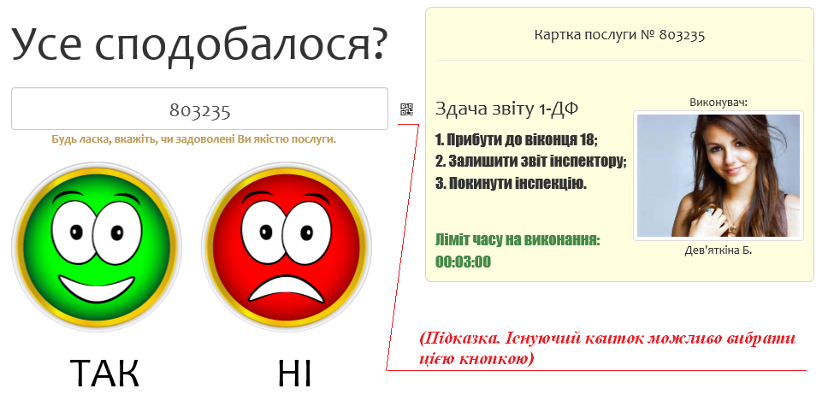
Так як Ви отримали заздалегідь замовлену послугу, Вам вже відомо, яким чином ця послуга мала б надаватись. Торкаючись сканера квитків, знайдемо ії (а зараз для цього потрібно ввести номер квитка або вибрати уснуючий з переліку).

Slide 10
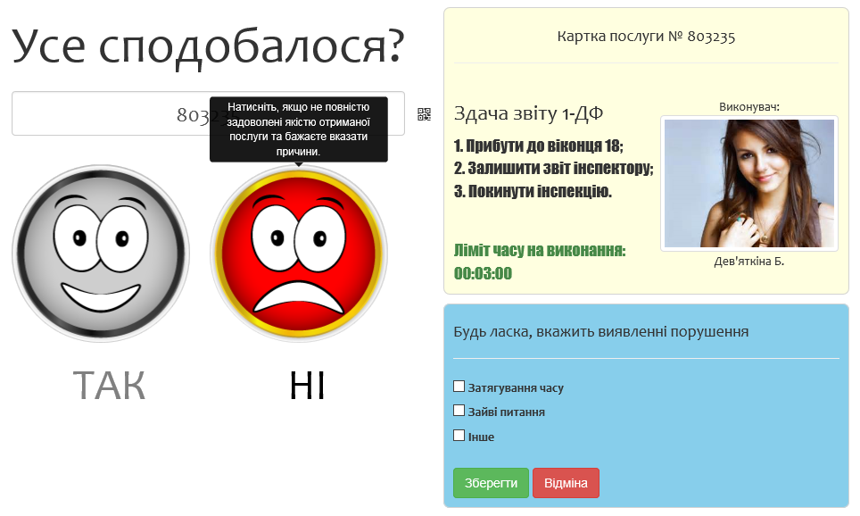
Якщо отримана послуга не відповідає прописаній у картці послуг,
...то Ви тиснете «НІ»…
… та вказуєте, що саме не сподобалось.

Slide 11
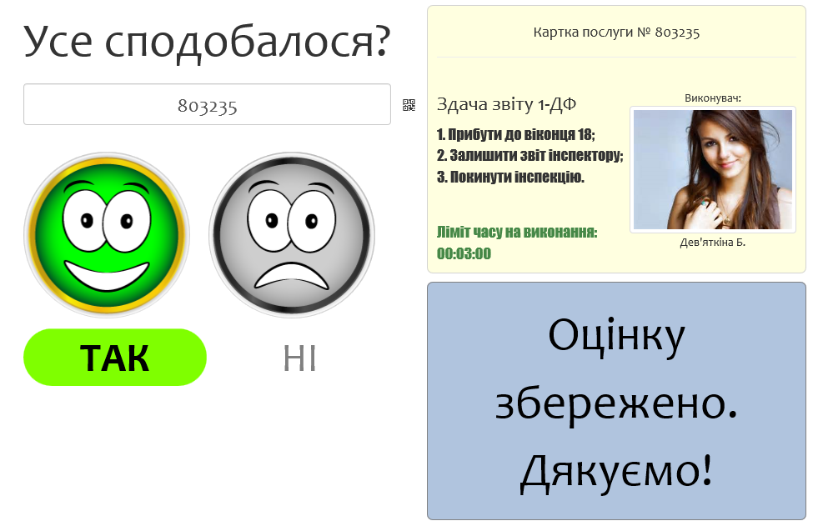
Якщо ж Вам все сподобалося, тиснемо «ТАК».

Slide 12
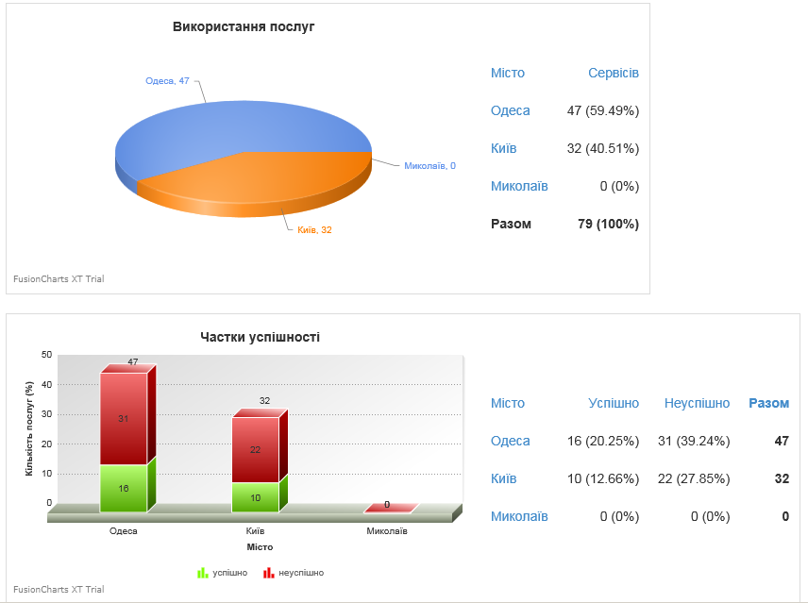
Накопічені дані зберігаються постійно та публично. Це мусить створити розуміння у державних службовців, що усе під наглядом та треба виправлятись або доведеться відповідати. Тож переглянемо, хто піде на підвищення або отримує премію, а хто лише збирається починати «нове життя».
http://pralnademo.azurewebsites.net/Statistic
Рівень використання системи по містах.
Рівень задоволеності користувачів.

Slide 13
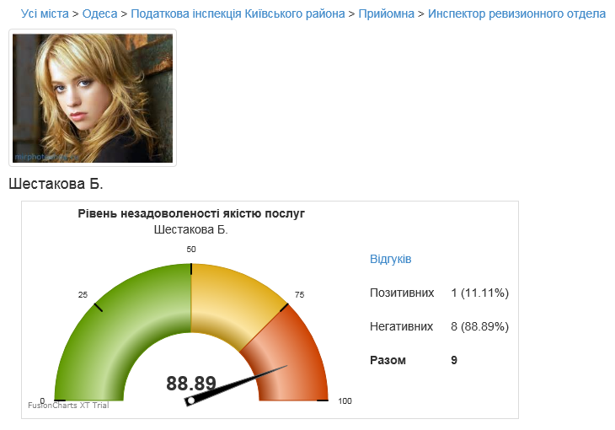
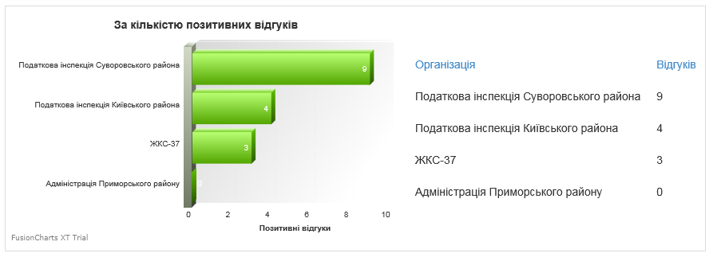
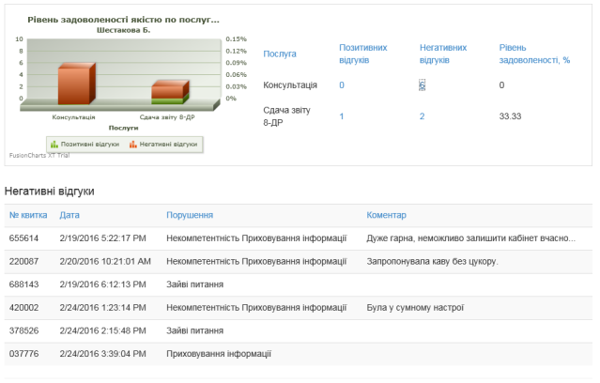
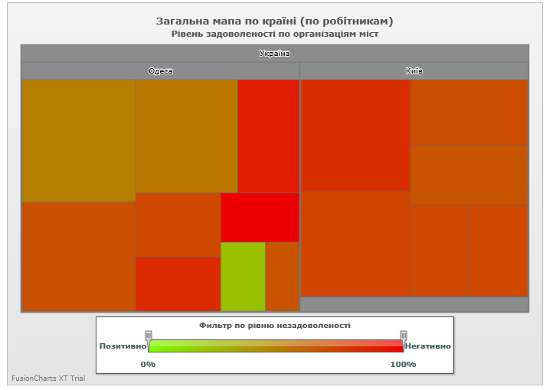
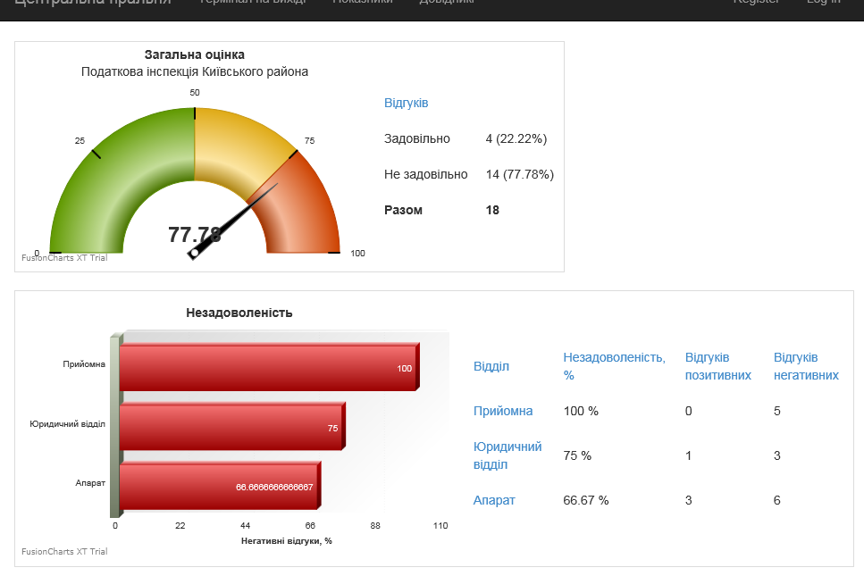
Деталізуємо до потрібного рівня. Використовуючи ці дані, начальник організації або відділу має прийняти рішення яким чином краще виправити ситуацію: оприлюднити опис процедури або встановити веб-камеру або додати можливість контактувати у електронному вигляді.

Slide 14


Що далі?
Шукаємо користувачів, які зацікавлені у впровадженні системи;
Адаптуємо систему під їх вимоги та інтегруємо з існуючими програмними / апаратними комплексами або допомагаємо запустити систему «з нуля»;
Удосконалюємо систему та будуємо розуміння, що використання системи державними організаціями це своєрідний «знак якості» організації, яка піклується за свій імідж;
Масово впроваджуємо систему та наразі отримуємо ефективний інструмент впливу громадян на якість роботи державних організацій, що призведе до покращєння їх роботи, повернення довіри громадян та підвищить якість життя в Україні в цілому.

Slide 15






Які технології використовуємо?

Slide 16
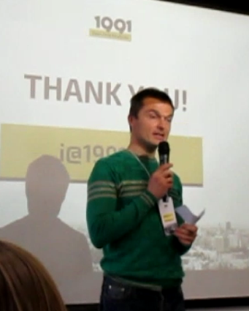
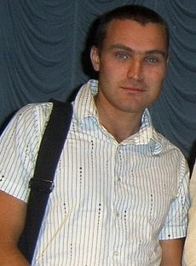
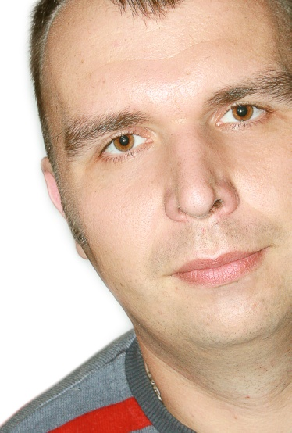
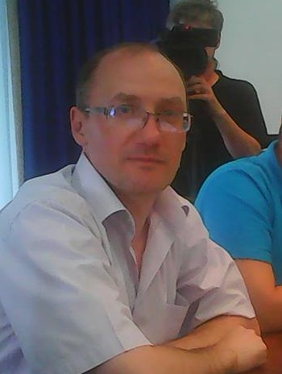

Сергій Гавриленко, розробник,
проект-менеджер, smgavrylenko@gmail.com
Дмитро
Король,
QA, SMM
Александр Кириченко,
дизайнер
Юрій
Мельнік,
юрист

